Slide 1
Socket
廖柏瑜
行動計算研究室 資電232
388chris@gmail.com

Slide 2
課程安排
網路演進
有線網路、無線網路
網路程式設計導論
什麼是TCP
什麼是UDP
使用TCP來進行C/S連線

Slide 3
網路演進
1970年代
美國國防部的ARPAnet，最初是用來做為軍事上的資料傳遞
1980年代
建構出TCP/IP的通訊協定
1990年代
WWW等多媒體應用崛起
2000年代
Google時代的來臨

Slide 4
有線網路、無線網路
有線網路：
使用纜線，將筆記型電腦或桌上型電腦等裝置連線到網際網路或其他網路。
最快速度：1.4TB/S
無線網路：
裝置與網路保持連線狀態，但可以自由移動，不受實體線路拘束。存取點會強化 Wi-Fi 訊號，因此裝置即使與路由器有一段距離，仍可連線到網路。
最快速度：10.53GB/S

Slide 5
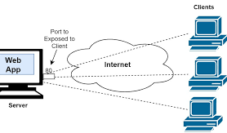
網路程式設計導論
網頁服務
如firefox、IE等
檔案傳輸
如FileZilla、CuteFTP等
遠端登入
如PCMan、Putty、telnet等
遊戲
facebook遊戲、地圖、RPG遊戲等

Slide 6
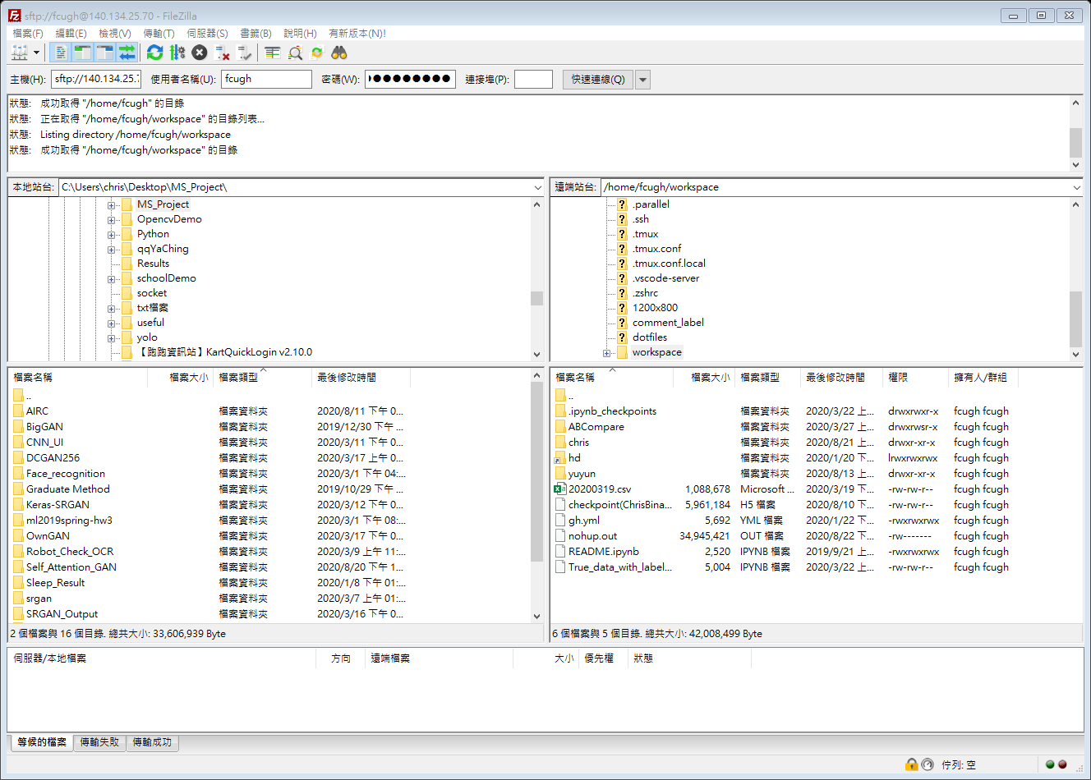
網路程式的應用
傳輸資料
網路應用程式最常用來讀取資料，例如用FTP傳輸 遠端主機上的檔案，或利用瀏覽器觀看某個網頁 ，股票看盤軟體從伺服器取得目前股價，甚至某 銀行與分行之間的資料傳送。

Slide 7

網路程式的應用
遊戲
線上遊戲是目前很熱門的一項娛樂，從帳號登入 、讀取記錄、地圖讀取到裝備替換的過程，都使 用到網路程式設計的方式，將有關資料儲存或傳 輸至伺服器，或即時讀取伺服器中的資料至客戶 端遊戲應用程式中，經過解析後繪製在用戶端軟 體上。

Slide 8

網路程式的應用
即時訊息
即時訊息是現代人溝通訊息的重要方式，利用 Line或Facebook溝通能得到即時的回應，而 MSN有其自定義的通訊協定，目的是為了帳號登 入與即時訊息的傳送與接收，伺服器則負責記錄 使用者的目前狀態，如離線、線上等，伺服器， 亦幫使用者儲存聯絡人清單與離線訊息。 微型部落格亦是目前常用的訊息發表平台，如 Plurk與Twitter等，而這些平台大都是使用網頁Web 建置，使用的是HTTP通訊協定。

Slide 9
Server
伺服器
服務（service）是在背景執行的一支程式，通常 系統服務都會占住一個埠號（port），等待外部連 線的要求 網頁伺服器傾聽80 port 檔案伺服器傾聽21port 電子郵件伺服器傾聽25 port

Slide 10
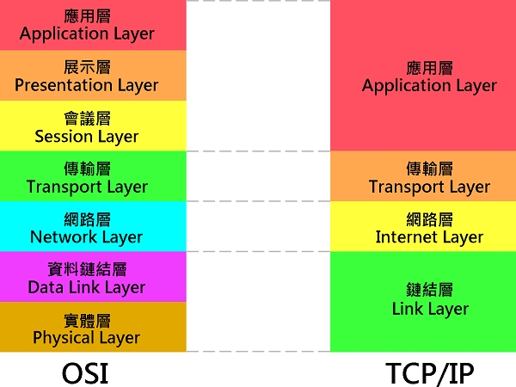
OSI及TCP/IP網路層
實體層：管理電腦通訊裝置和網路媒體之間的互通，如網卡、電壓等。
資料鏈結層：負責網路尋址、錯誤偵測和改錯。
網路層：決定數據的路徑選擇和轉寄，例如：IP。
傳輸層：傳輸表頭（TH）加至數據以形成數據包。
會議層：負責在數據傳輸中設定和維護電腦網路中兩台電腦之間的通訊連接。
表達層：數據轉換為能與接收者的系統格式相容並適合傳輸的格式。
應用層：提供為應用軟體而設的介面，以設定與另一應用軟體之間的通訊。例如：HTTP
Notes:
會議:召集人開會(建立連線)，意見交換(資料傳輸)，宣布散會(中斷連線)

Slide 11
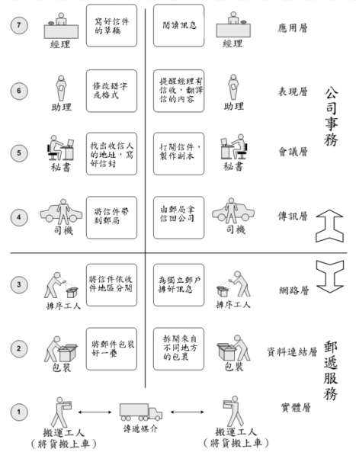
OSI

Slide 12
Transmission Control Protocol(TCP)
TCP是一個完整的協定，也就是會經過『建立連線』、『資料傳輸』與最後的『關閉連線』三個 階段。
在TCP的兩端主機，可透過彼此的溝通，確保資料在 傳輸中的正確性，以及傳輸速率的控制，這些動作只是兩端 的主機之間溝通即可，完全無關於中間所經過的任何結點(例 如router或switch)

Slide 13
TCP傳送機制
三向交握
運作方式分為三階段
連線請求：當要建立TCP連線時，會將封包內的同步旗標(SYN)設為1，其他設為0，讓另外一端知道有人要求連線。
連線確認：目地端接收到連線封包，會回傳封包SYN欄位設為1，也會將確認旗標(ACK)設為1，讓發送端知道連線的傳輸已經收到並且確認。
連線成功：將原系統SYN設為0，ACK設為1，通知已確認動作，開始傳輸資料。

Slide 14
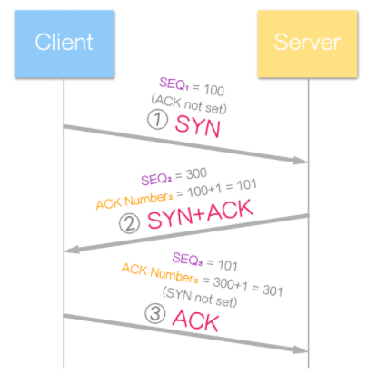
TCP傳送機制
Notes:
A想跟遠方好友 B 交換動漫看，但他們彼此都害怕會被唬爛，或是快遞不給力 (遺失或滯留 … etc)，因此他們說好，先嘗試交換三次「封面」 (此時通常無實際資料) ，以確保有安全的合作方式 (建立連線)。
Alice: 欸，Bob，我想跟你交換動漫 (SYN)，我寄給你《火影》第 100 話封面了
Bob: 喔好啊，給你看《海賊》第 300 話封面，我確認收到 (ACK)《火影》100 話封面了，我期待收到《火影》101 (100+1)話封面，也想進行交換 (SYN)。
.Alice: 好唷，給你《火影》第 101 話封面，我確認收到 (ACK)《海賊》300 話封面了，我期待收到《海賊》 301 (300+1) 話封面。

Slide 15
TCP特性
TCP的五項特性
連線導向的(Connection Oriented)
傳輸協定 同步傳輸(Synchronous Transmission)
可靠的(Reliable)傳輸協定
較無效率的(Inefficient)傳輸協定
流量控制(Flow Control)
Notes:
是指 在封包傳送之前，必須先經過與對方建立連線之動作，當建 立連線成功後，才能開始傳送資料給對方，等資料傳送完畢 後，在關閉連線的一種傳輸方式 例如平時我們生活中所使用的電話，若是要與對方通話之前 ，必須先達成連線後，才能彼此進行通話，此屬於『連線導 向』(Connection Oriented)的傳輸協定

Slide 16
User Datagram Protocal(UDP)
UDP是未經過與對方的連線，便直接將資料傳送出去，傳送過程也不經過與對方確認是否收到。
非連線型：不通知傳送目標要傳訊息的情況下，就直接開始進行傳送。
如果傳送語音、影像等訊息量大的資料，可以容忍遺失一些封包，UDP會比較好。

Slide 17
TCP與UDP的比較
 | TCP | UDP
連接特性 | 可靠的連接導向 | 不可靠的非連接導向
速度 | 慢 | 快
穩定性 | 高 | 低
握手程序 | 需要 | 不需要
優點 | 可靠的傳輸機制 | 傳輸量大、迅速
缺點 | 速度真的慢 | 不可靠，應用程式需自行提供可靠機制

Slide 18
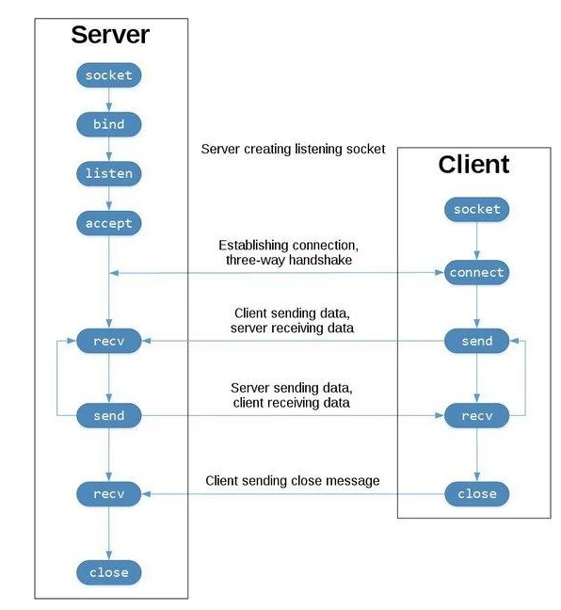
Python Socket流程

Slide 19

Server 端

Slide 20
Socket函數
Client器端Socket 函數
Socket 函數 | 描述
s.connect(address) | 鏈接到address處的套接字，一般address的格式為tuple(host, port)，如果鏈接出錯，則返回socket.error錯誤
s.connect_ex(address) | 功能與s.connect(address)相同，但成功返回0，失敗返回error的值

Slide 21
建立Socket
Address Family：可以選擇 AF_INET（用於 Internet 程序間通訊） 或者 AF_UNIX（用於同一臺機器程序間通訊）
Type：套接字型別，可以是 SOCKET_STREAM（流式套接字，主要用於 TCP 協議）或者SOCKET_DGRAM（資料包套接字，主要用於 UDP 協議）
import socket
#創建TCP連線
s = socket.socket(socket.AF_INET, socket.SOCK_STREAM)
import socket
#創建UDP連線
s = socket.socket(socket.AF_INET, socket.SOCKET_DGRAM)

Slide 22
建立bind
用於伺服器端需監聽的IP位址和Port。
host : IP位址
port : port號
s.bind(“127.0.0.1”, 8000)

Slide 23
建立listen
用於伺服器端最多可接受多少socket串接。
value : 最大值
Value = 5
s.listen(Value)

Slide 24
建立Accpet
用於伺服器端接收串接，並會回傳(client,address)串接對象與IP位址資訊。
Client, addr = s.accept()

Slide 25
Socket函數
服務器端Socket 函數
Socket 函數 | 描述
s.bind(address) | 將套接字綁定到地址，在AF_INET下，以tuple(host, port)的方式傳入，如s.bind((host, port))
s.listen(backlog) | 開始監聽TCP傳入連接，backlog指定在拒絕鏈接前，操作系統可以掛起的最大連接數，該值最少為1，大部分應用程序設為5就夠用了
s.accept() | 接受TCP鏈接並返回（conn, address），其中conn是新的套接字對象，可以用來接收和發送數據，address是鏈接客戶端的地址。

Slide 26
Client 端

Slide 27
建立client端
連線到伺服器
socket 使用 (IP地址，協議，埠號) 來標識一個程序，那麼我們要想和伺服器進行通訊，就需要知道它的 IP地址以及埠號。
HOST = '127.0.0.1'
PORT = 8000
client = socket.socket(socket.AF_INET,socket.SOCK_STREAM)
client.connect((HOST, PORT))

Slide 28
TCP_socket傳接資料函式
send(data)
可用於傳送資料過去給串接對象，回傳值為要送出的字數。
recv(bufsize)可用於接收資料，回傳值為接收到的資料。
bufsize : 為宣告接收最多字數值
s.send(“Message”)
s.recv(200)

Slide 29
Socket 函數 | 描述
s.recv(bufsize[, flag]) | 接受TCP套接字的數據，數據以字符串形式返回，buffsize指定要接受的最大數據量，flag提供有關消息的其他信息，通常可以忽略
s.send(string[, flag]) | 發送TCP數據，將字符串中的數據發送到鏈接的套接字，返回值是要發送的字節數量，該數量可能小於string的字節大小
s.sendall(string[, flag]) | 完整髮送TCP數據，將字符串中的數據發送到鏈接的套接字，但在返回之前嘗試發送所有數據。成功返回None，失敗則拋出異常
s.recvfrom(bufsize[, flag]) | 接受UDP套接字的數據u，與recv()類似，但返回值是tuple(data, address)。其中data是包含接受數據的字符串，address是發送數據的套接字地址
s.sendto(string[, flag], address) | 發送UDP數據，將數據發送到套接字，address形式為tuple(ipaddr, port)，指定遠程地址發送，返回值是發送的字節數
s.close() | 關閉套接字
s.getpeername() | 返回套接字的遠程地址，返回值通常是一個tuple(ipaddr, port)
s.getsockname() | 返回套接字自己的地址，返回值通常是一個tuple(ipaddr, port)
s.setsockopt(level, optname, value) | 設置給定套接字選項的值
s.getsockopt(level, optname[, buflen]) | 返回套接字選項的值
s.settimeout(timeout) | 設置套接字操作的超時時間，timeout是一個浮點數，單位是秒，值為None則表示永遠不會超時。一般超時期應在剛創建套接字時設置，因為他們可能用於連接的操作，如s.connect()
s.gettimeout() | 返回當前超時值，單位是秒，如果沒有設置超時則返回None
s.fileno() | 返回套接字的文件描述
s.setblocking(flag) | 如果flag為0，則將套接字設置為非阻塞模式，否則將套接字設置為阻塞模式（默認值）。非阻塞模式下，如果調用recv()沒有發現任何數據，或send()調用無法立即發送數據，那麼將引起socket.error異常。
s.makefile() | 創建一個與該套接字相關的文件

Slide 30
Client端完整程式碼
import socket
HOST = '127.0.0.1'
PORT = 8000
clientMessage = 'Hello, how are you!'
client = socket.socket(socket.AF_INET, socket.SOCK_STREAM)
client.connect((HOST, PORT))
client.sendall(clientMessage.encode())
serverMessage = str(client.recv(1024), encoding='utf-8')
print('Server:', serverMessage)
client.close()

Slide 31
建立server端
import socket
HOST = '127.0.0.1'
PORT = 8000
server = socket.socket(socket.AF_INET, socket.SOCK_STREAM)
server.bind((HOST, PORT))
server.listen(10)
while True:
conn, addr = server.accept()
clientMessage = str(conn.recv(1024), encoding='utf-8')
print('Client message is:', clientMessage)
serverMessage = 'I'm here!'
conn.sendall(serverMessage.encode())
conn.close()

Slide 32
UDP_socket傳接資料函式
sendto(data,(addr, port))可用於傳送資料過去給串接對象，回傳值為要送出的字數。
data : 欲傳送之資料字串
addr : 欲傳送之IP位址
port : 欲傳送之Port號
recvfrom(bufsize)可用於接收資料，並會回傳(data,addr)接收到的資料和IP位址資訊。
bufsize : 為宣告接收最多字數值
s.sendto(“message”,(“127.0.0.1”,80))
data, addr = s.recvfrom(200)

Slide 33
Lab 01
試著改變HOST跟PORT，讓你們的筆電可以互相溝通。
將TCP改成UDP
Hint : UDP不需要告知，所以不會有connect動作。
Server不需要listen跟accept，因為他不知道什麼時候會有訊息傳入。

Slide 34
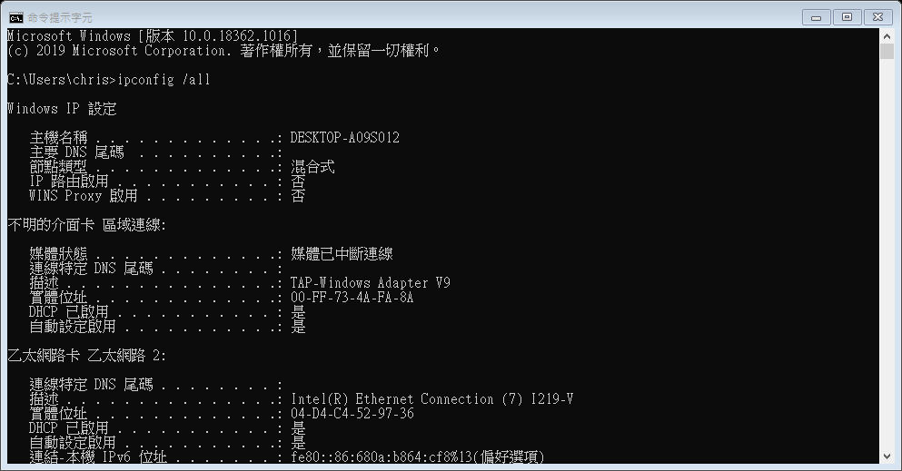
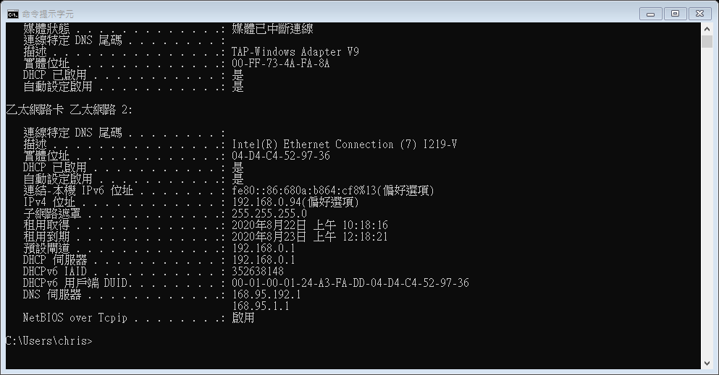
如何查看自己電腦端的ip
按下window鍵+r，然後輸入CMD，呼叫命令提示字元
輸入ipconfig /all
IPv4 位址就是我們的IP位址。

Slide 35
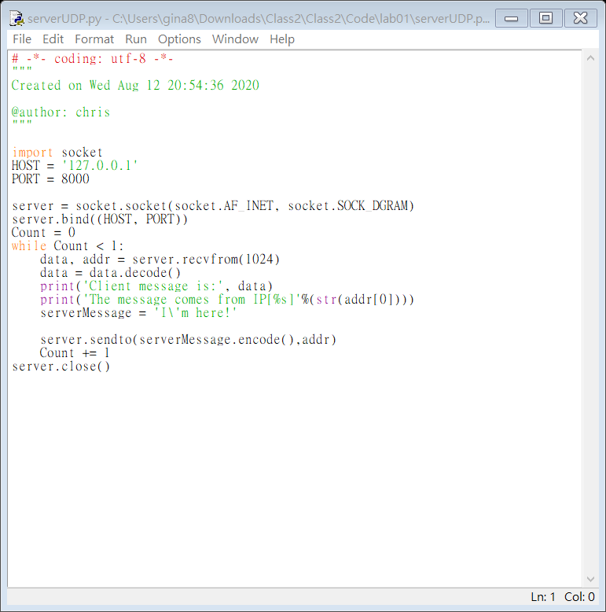
UDP Server

Slide 36
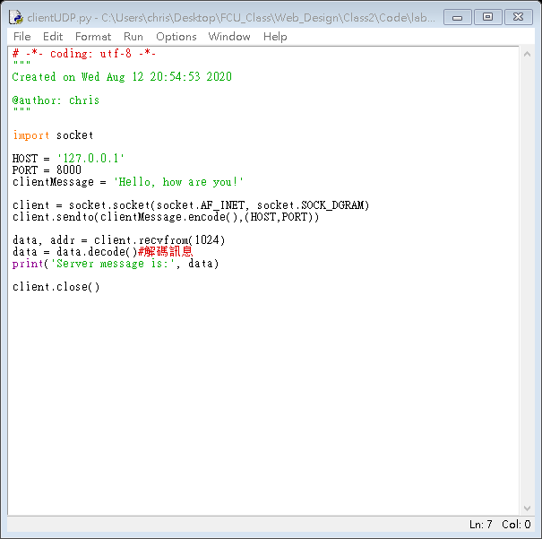
UDP Client

Slide 37
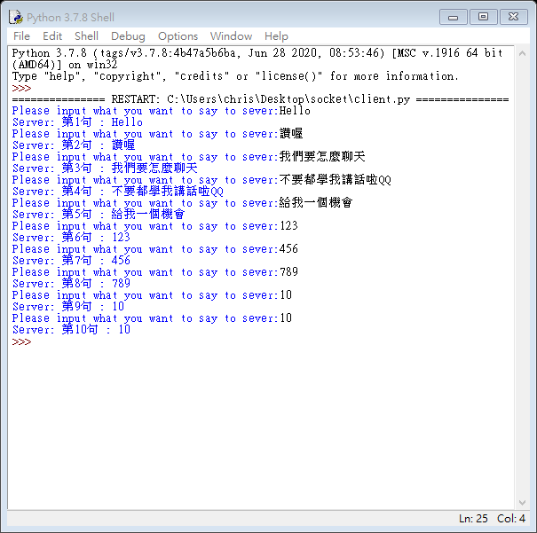
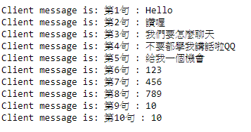
Lab 02
請讓client可以與Server連續對話10句，由Client先發出話語，然後Server回傳Client的話語給Server，10句後關閉Client。
Server
Client

Slide 38
試著讓client可以無限的傳訊息
Server
Client

Slide 39
Time sleep
有時候在TCP/IP網路傳輸時，最常發生的就是時間Delay。
我們試著去對client程式設計delay，使他傳輸出去的文字不一樣。

Slide 40
如何使用python計算時間？
import time
tStart = time.time() #Strat to record the time
time.sleep(1) #Sleep for 1 second
tEnd = time.time() #End to record the time
Total_time = tEnd - tStart #End minus Start, to save the timer
print(Total_time)

Slide 41
Client端程式
# -*- coding: utf-8 -*-
import socket
import time
HOST = '127.0.0.1'
PORT = 8000
clientMessage = 'Hello,I do not have delay><'
clientMessage1 = "I am Delay QQ"
client = socket.socket(socket.AF_INET, socket.SOCK_STREAM)
client.connect((HOST, PORT))
tStart = time.time()
time.sleep(5)
tEnd = time.time()
Total_time = tEnd - tStart
print(Total_time)
if Total_time > 3:
client.sendall(clientMessage1.encode()) #Send message
else:
client.sendall(clientMessage.encode()) #Send message
serverMessage = str(client.recv(1024), encoding='utf-8')
print('Server:', serverMessage)
client.close()

Slide 42
Server端程式
# -*- coding: utf-8 -*-
import socket
HOST = '127.0.0.1'
PORT = 8000
server = socket.socket(socket.AF_INET, socket.SOCK_STREAM)
server.bind((HOST, PORT))
server.listen(10)
while True:
conn, addr = server.accept()
clientMessage = str(conn.recv(1024), encoding='utf-8')
print('Client message is:', clientMessage)
serverMessage = 'I\'m here!'
conn.sendall(serverMessage.encode())
conn.close()

Slide 43
Lab 03
請試著在client端隨機time.sleep 0到10秒內，然後在server判斷，如果client延遲5秒鐘以上，對client回傳Client is delay，不然就回傳Client not delay。

Slide 44
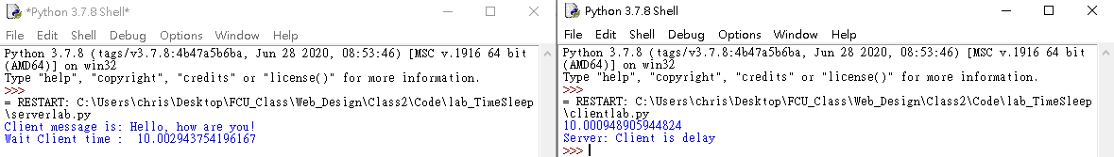
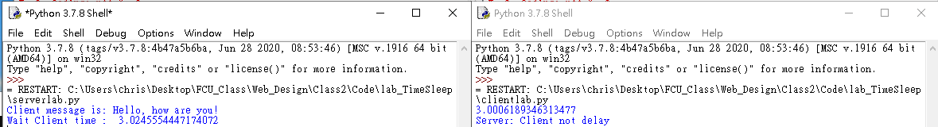
Lab 03
Client delay 10秒
Client delay 3秒

Slide 45
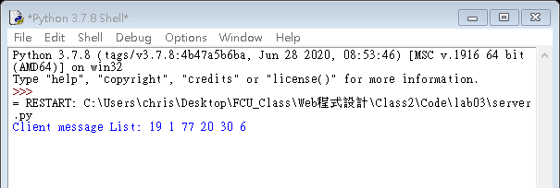
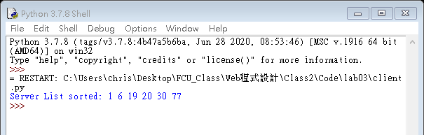
Lab 04
一樣，我們希望讓Client與server溝通，現在由client傳一個一維N個數字的陣列給server，我們希望Server回傳排序後的數字給client。
如 :
client傳19 1 77 20 30 6給server，server回傳 1 6 19 20 30 77 給client
Server
Client

Slide 46
Socket傳送檔案
傳送檔案，我們剛剛學習了傳送字串，但是Socket常應用在傳送檔案方面。
試著傳一段TXT檔案。
我們在傳送檔案時，試著將內容以一行一行的方式進行讀取
記住，傳檔案時要使用binary才能進行傳輸

Slide 47
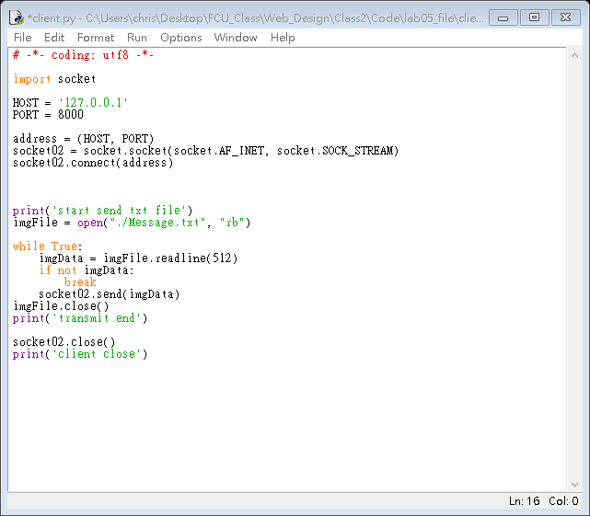
Client端程式

Slide 48
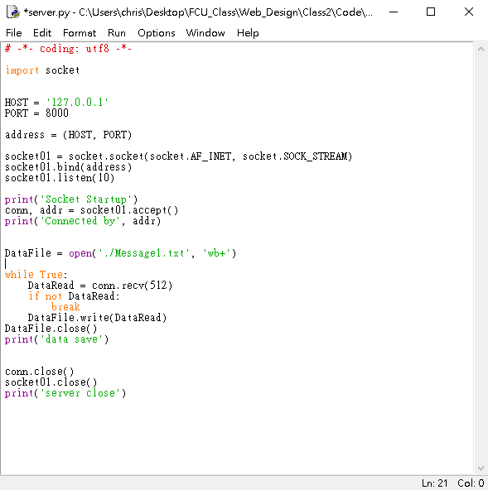
Server端程式

